Slide 1
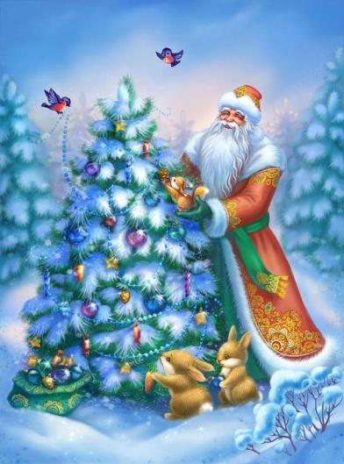
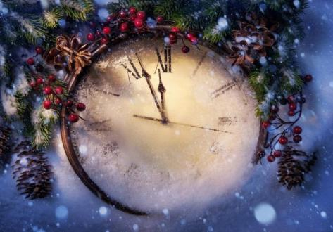
Подготовила воспитатель Грицовского МДОУ д/с № 1 Польникова В.В.
Что такое
Новый Год?!

Slide 2
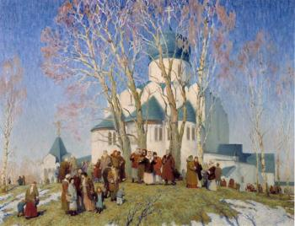
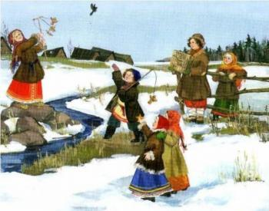
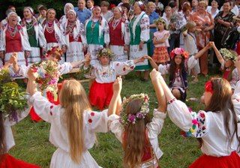
В глубокой древности Новый год чаще всего
связывали с весной – началом возрождения природы и ожиданием нового урожая. Поэтому на Руси Новый год отмечали
1 марта.
В XIV веке Московский церковный собор постановил считать началом Нового года 1 сентября согласно греческому календарю.

Slide 3
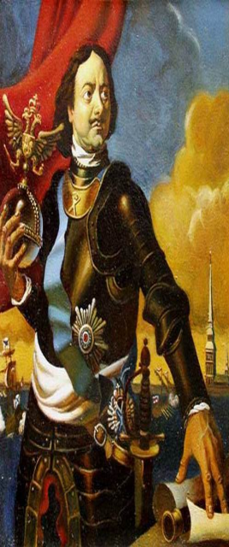
И только в 1699 году Пётр I, возвратившись из путешествия по Европе, специальным указом, повелел «впредь лета исчислять» с 1 января. Запрещено было отмечать 1 сентября, а 15 декабря 1699 года барабанный бой возвестил народу на Красной площади (из уст царского дьяка) о том, что в знак доброго начинания и начала нового столетия «после благодарения Богу и молебного пения в церкви» велено было «по большим проезжим улицам и знатным людям перед воротами учинить некоторое украшение от древ и ветвей сосновых, еловых и можжевеловых. А людям скудным (т.е. бедным) хотя по древу или ветви над воротами поставить. И чтоб то поспело к 1-му числу 1700 сего года; а стоять тому украшению инваря (т. е. января) по 7-е число того же года.

Slide 4
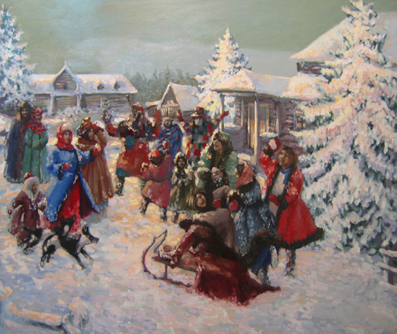
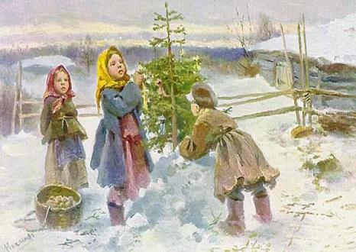
В 1-й день, в знак веселия, друг друга поздравлять с Новым годом, и учинить сие, когда на Красной площади огненные потехи начнутся, и стрельба будет. В указе рекомендовалось по возможности всем на своих дворах из небольших пушечек или мелких ружей «учинить трижды стрельбу и выпустить несколько ракет». С 1-го по 7 января «по ночам огни зажигать из дров, или из хвороста, или из соломы». Первым пустил ракету царь Петр I. Извиваясь в воздухе огненной змейкой, она возвестила народу наступление Нового года, а вслед за тем началось празднование «и по всей Белокаменной».

Slide 5
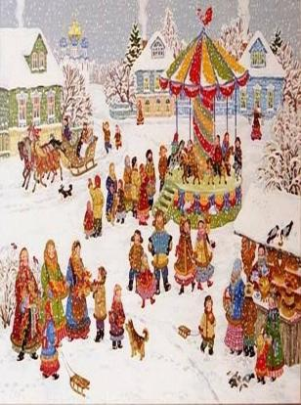
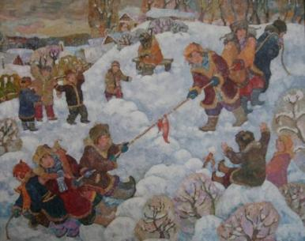
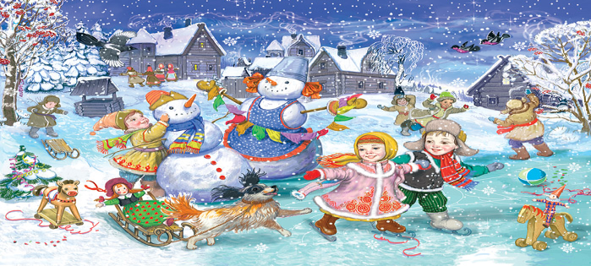
Именно с 1 января 1700 года народные новогодние забавы и веселья получили свое признание, а празднование Нового года стало носить светский (нецерковный) характер. Отныне и навсегда этот праздник был закреплён в российском календаре.
Вот так и пришёл к нам Новый год, с ёлочными украшениями, огнями, кострами (которые Пётр приказал устраивать по ночам с 1 по 7 января с помощью зажигания смоляных бочек), поскрипыванием снега на морозе, зимними детскими забавами — санками, лыжами, коньками, снежными бабами, Дедом Морозом, подарками

Slide 6
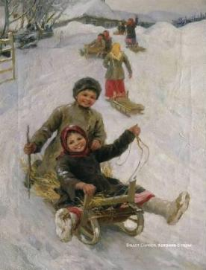
Новые новогодние обычаи прижились у славян довольно быстро, потому что раньше в ту пору был другой праздник - святки.
И многие старые обряды: весёлые карнавалы, проделки ряженых, катание на санях, полночные гадания и хороводы вокруг ёлки — хорошо вписались в ритуал встречи Нового года.
Девушки, убираясь 31 декабря, мели тщательно под столом, если попадалось хлебное зерно – к замужеству; а чтобы весь год были обновы, 1 января надевали всё самое лучшее и в продолжении дня несколько раз переодевались. 2 января крестьяне совершали обряд – оберег дома.
Издревле в России существует несколько новогодних примет:- если случилось что-нибудь с человеком на Новый год, то же будет с ним все двенадцать месяцев;- не делай тяжёлую и грязную работу –иначе весь год будет в тяжком труде без отдыха;- не отдавай долгов – весь год расплачиваться.

